Slide 1

シェルドンの 経営学理念
2650地区 職業奉仕セミナー
2680地区 PDG 田中 毅
2680地区 PDG 田中 毅
2680地区 PDG 田中 毅
Notes:
私は2000年ころから、10数年かけてアーサー・フレデリック・シェルドンの文献の全てを収集し、貪るように読みました。その結果、シェルドンが説いているのはHe profits most who serves bestに要約される経営学に基づく奉仕理念であって、現在ロータリーで語られる職業奉仕とは全く別次元の理念であることが分かりました。シェルドンは自らの文献の中で、職業奉仕 Vocational Service という言葉は、一切使っておらず、職業を表す言葉として、Business、Occupation、Professionという言葉を当てています。
職業奉仕という言葉が使われたのは、1927年のAims and Objects Plan策定に当たって、イギリスのロータリークラブ群がつけた名称で、シェルドンの経営学上の奉仕理念とは、全く次元の異なるものであって、奉仕活動の実践上の便宜から、クラブ奉仕、職業奉仕、社会奉仕、国際奉仕に分割され、さらに近年、青少年奉仕を加えたということであり、最近の職業奉仕理念が変わったと嘆くこと自体が間違いです。
衰退しつつあることは間違いありませんが、He profits most who server bestのモットーが残っている限り、シェルドンの経営学に基づく奉仕理念が残っていることは間違いなく、それが廃止された時点で、ロータリーの基本的な奉仕理念は消滅したと言えるでしょう。

Slide 2
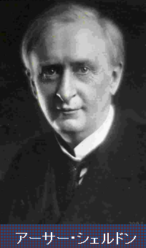

Notes:
シェルドンは経営学者の立場から、1902年に、30年後を予測したような修正資本主義に基づく経営学を提唱した天才でした。彼の予測があまりにも未来を先取りして、世間の常識からかけ離れていたために、経営学については素人集団に過ぎないロータリアンが、十分にその神髄を理解することができなかったことは不幸なことだったと言えましょう。
修正資本主義というとジョン・ケインズを思い浮かべる人が多いようですが、この発想を最初に考えたのはシェルドンなどのミシガン大学のグループであり、ケインズはそれから30年後に、民主党政権の経済顧問として、その政策を借用して実施したに過ぎません。
シェルドンの思考は経営学者として正しい経営学を教えることのみであって、それ以外の奉仕活動には全く触れられておらず、例えば社会奉仕活動をしたければ、正しい経営学の理念によって得た利益によって、個人が勝手にしたらよいという発想でした。

Slide 3
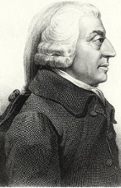
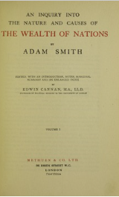
資本主義の発祥
四つの原則
公平の原則
明確の原則
便宜の法則
節約の法則
Notes:
産業革命による社会構造が大きく変化する中で、アダム・スミスは富国論を発表して、公平、明確、便宜、節約の四つの原則を実践することによって、全ての人は豊かになると説きました。
富が

Slide 4
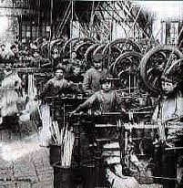
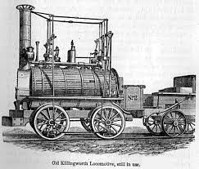
古い資本主義の終焉
産業革命による
社会構造の変化
資本家と
労働者の対立
Notes:
20世紀の初頭になって、長く続いた古い形の資本主義、すなわち資本家が労働者を搾取することによって利益を得るという考え方が将に終焉を迎えようとしている過渡期を迎えました。 政治も経済も従来型の資本主義を継続できるのか、それとも社会主義や共産主義に転向すべきかの決断を迫られた時期でもありました。

Slide 5
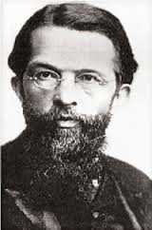
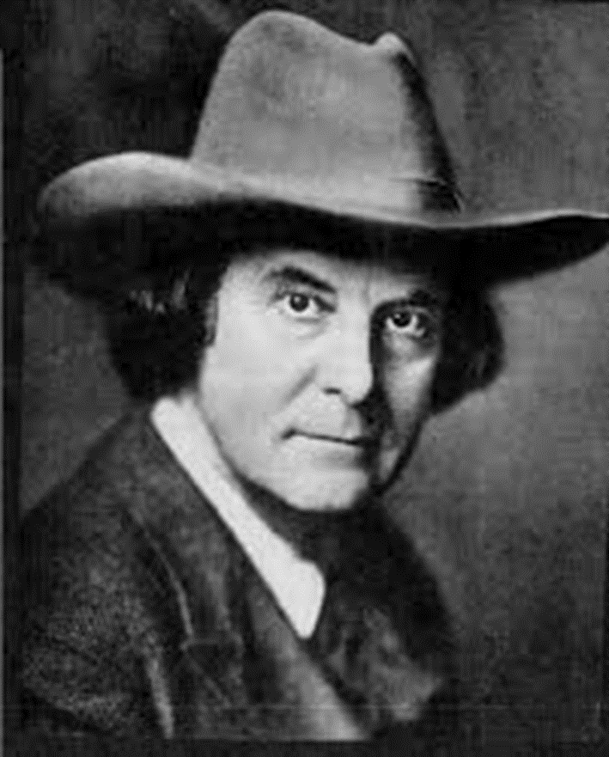
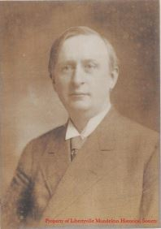
オーストリア学派
カール・メンガー
フレデリック・シェルドン
エルバート・ハバード
Notes:
当時これに立ち向かう改革の中心的役割を果たしていたのは、カール・メンガーの流れをくむ経済学者のグループであるオーストリア学派の人たちでした。
ミシガン大学でオーストリア学派に属していたと思われる、エルバート・ハバートやシェルドンなどは現在の資本主義に大幅な修正を加えることによって、資本主義の形態を保ちながら、この難関を克服できないものかと考えました。

Slide 6

Notes:
「ガルシアへの手紙」などの数々の名言集を残した、有名な作家･教育者であるハバートは、時の政府の方針に従わない人をアナキスト(反政府者)呼ばわりして、「私はアナキストである。シェルドンもアナキストである。すべての善良な人はアナキストである。社会的、経済的、国内的、政治的、精神的な自由を信じ、教養を持った親切な紳士淑女は、すべてアナキストである。その中でもイエス・キリストは典型的なアナキストである。アナキズムは、国家や権威の存在を望まず、不必要、有害であると考え、その代わりに国家のない一つのまとまった政治思想社会や個人主義や自由主義の流れを汲むものなど、時には相互に衝突する多数の潮流の総称なのである。」と述べています。
シェルドンの修正資本主義に基づく経営学の理念は当時の共和党政権の資本主義政策に合致したものではありませんから、アナキストの範疇に入れたものと思われます。

Slide 7
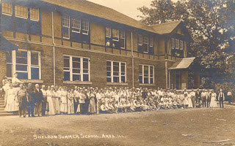

Sheldon School Chicago 1902年
Notes:
シェルドンは純粋な経営学者の立場から、事業主が顧客に対して奉仕すれば、結果的に継続的に利益をもたらす顧客として事業主に利潤をもたらすことを説いたに過ぎません。彼はその奉仕理念を伝えるために1902年にシェルドン・スクールを創立して、純粋な経営学者の立場から、経営学、特に販売学を教えました。そして、その根底となったのが、当時まだ日の目をみなかった修正資本主義的な考え方でした。
ただ後日修正資本主義を広めたジョン・ケインズとの大きな違いは、ケインズが民主党政府の政策として、強制的に実施させたのに反して、シェルドンは経営者の自発的意思としてこれを推奨したことです。純粋な経営学の理念から生まれたシェルドンのHe profits most who serves best というモットーは、真摯に経営学を学ぼうとする実業家から高い評価を受け、シェルドン・スクールは受講生で溢れました。
文献によると1921年のシェルドン・スクールの卒業生は年間26万人と記されています。ロンドンとシドニーの分校を開設し、シェルドンの没後も学校は活動を続け、最後の教科書は1946年に発行されています。

Slide 8

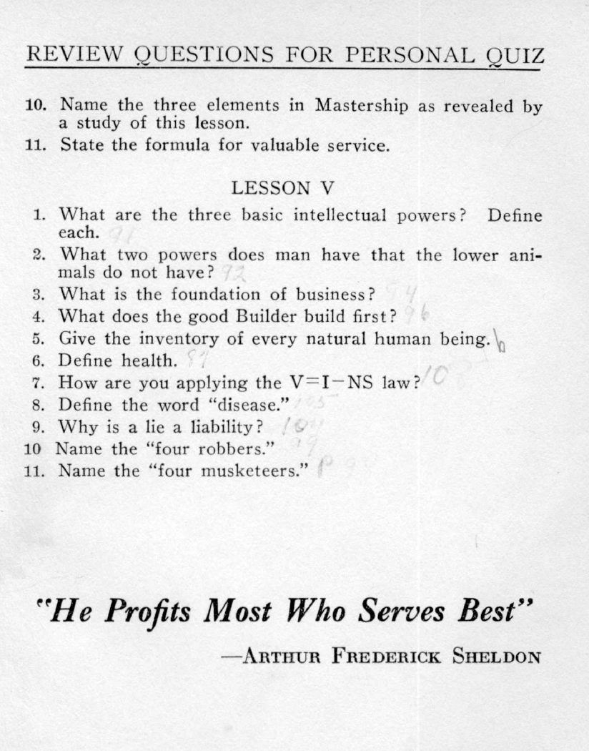
Notes:
シェルドンが最初にHe profits most who serves bestというシェルドン・スクールのモットーを使ったのは1902年に発行された「The Science of Business 経営学
」という教科書の中です。
シェルドンが執筆した代表的な文献は1916年から1946年の間に発行された「シェルドン・コース」という12巻1500ページの教科書ですが、各巻の最後のページは、全て He profits most who serves best という言葉で結ばれてるいのが特徴的です。
私たちが日常使っているこのフレーズは、シェルドンが1908年にロータリーに入会したことを機会に、これを貸与されたまま、今に至っているのです。

Slide 9
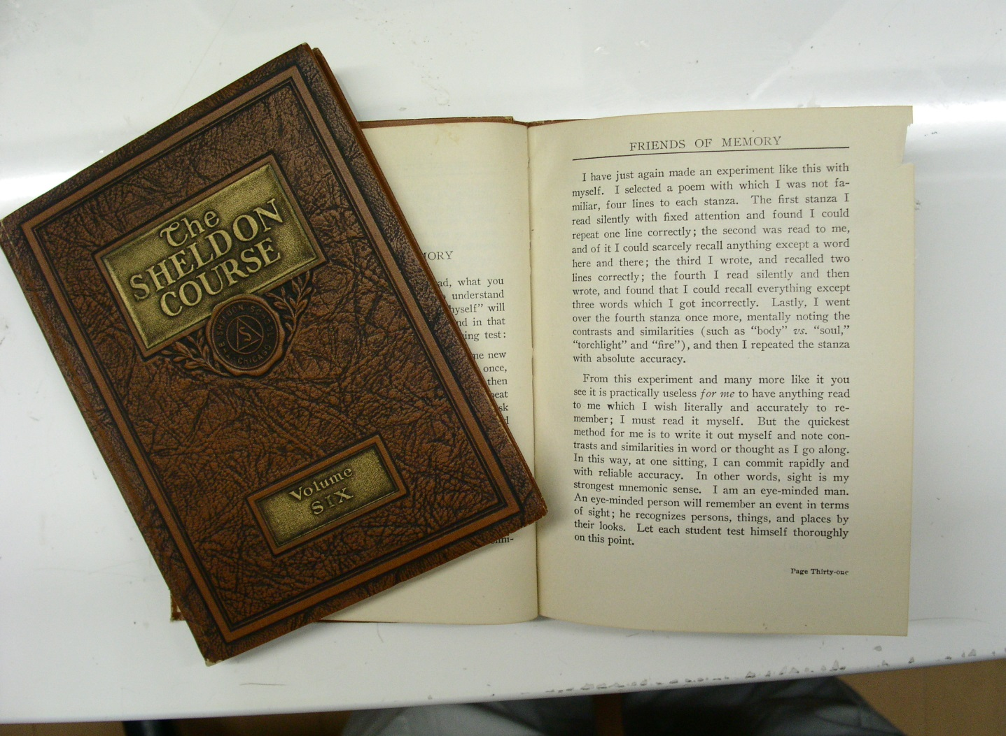
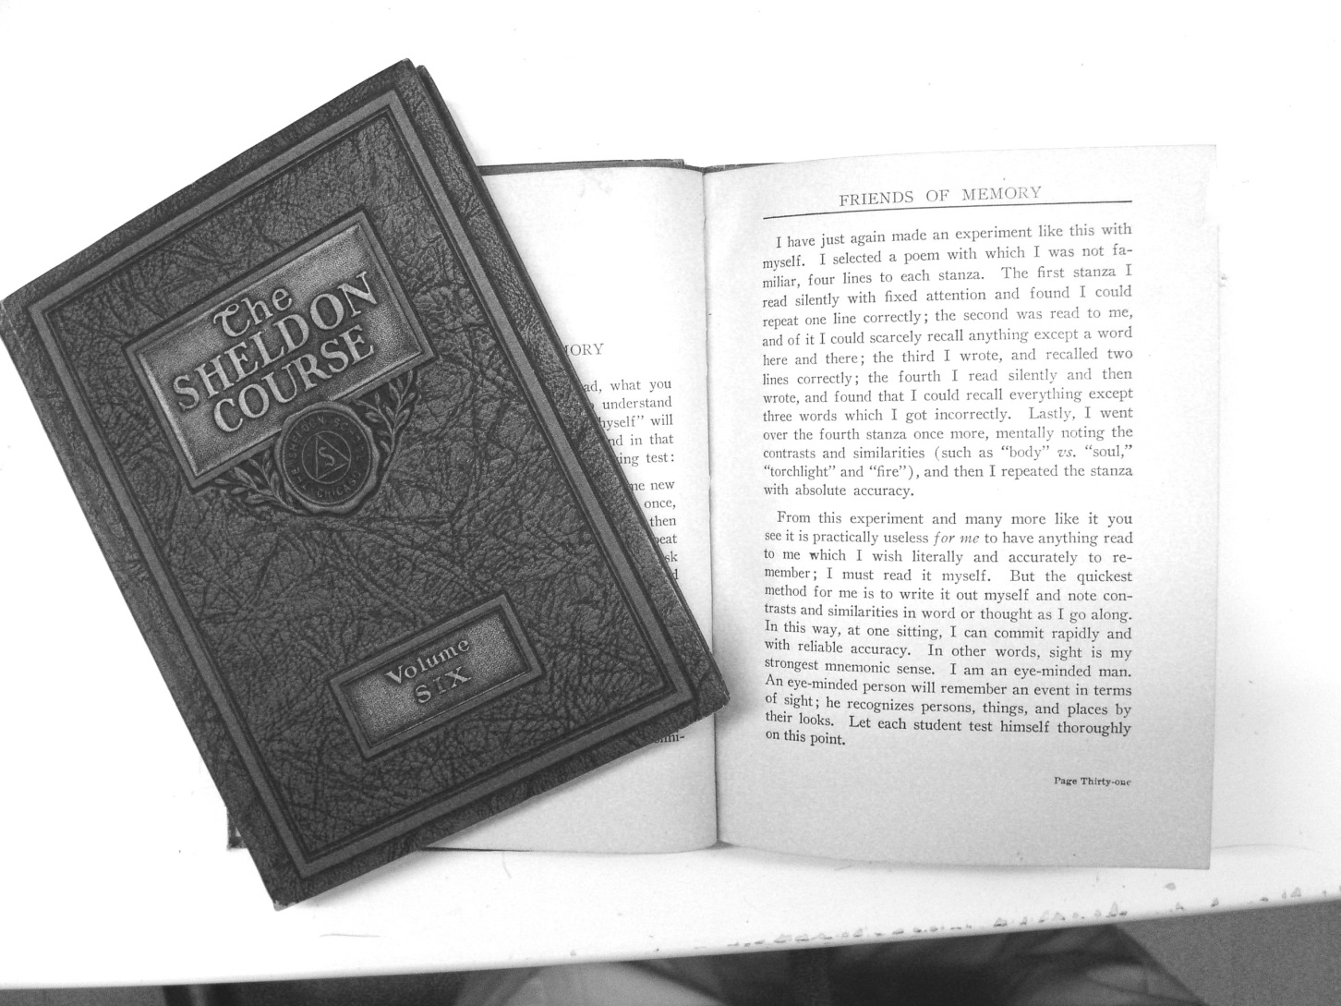
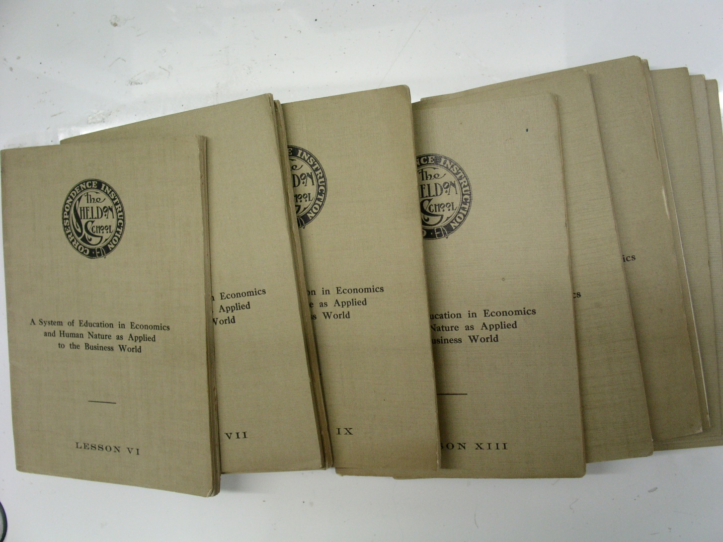

Notes:
シェルドンの理念を理解するためには、まず本人が書いた一時文献に触れて、それを解析することから始めなければなりません。私は、インターネットを駆使して、アメリカの連邦図書館や古本屋のネットワークにアクセスして、シェルドンが書いた本のすべてを集めることに成功しました。単行本は僅かで、ほとんどが1000ページ単位の教科書であったため、重複記載をしている部分もかなりあり、なんとか 「sheldonism 」の概要だけ把握することができました。

Slide 10

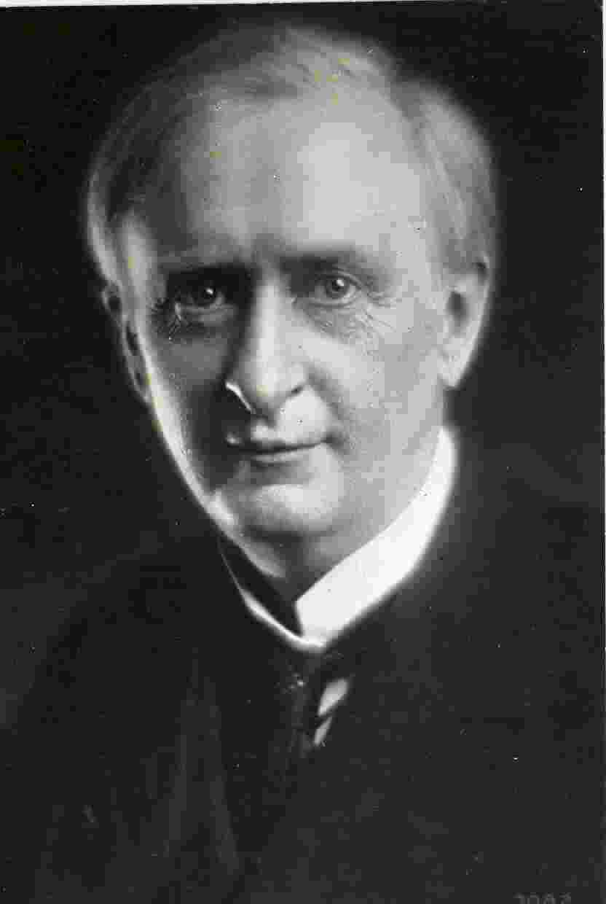
He profits most who serves best
Do unto others as you would have them do unto you
黄金律は
万国共通の哲学
アーサー・シェルドン
Notes:
シェルドン・スクールがモットーとして選んだ言葉は「 He profits most who serves best 」であり、このモットーは黄金律である、「Do unto others as you would have them do unto you」 「あなたが他人からしてもらいたいことを、先に他人にしてあげなさい。」ということであります。
自分一人で儲けるのではなく、その事業に関係した人と利益を公正に再配分することであり、自分が儲けることよりも他人が利益を得ること優先することによって、後から利益が何倍にもなって還元されることを説いた、法さえ犯さなければ、金を設けた者が勝者であるという当時の共和党の政策とは、真っ向から対立するものでした。
↓ この黄金律は「マタイ伝」にも引用されているために宗教と思われがちですが、表現の違いこそあれ、世界中のあらゆる国で使われている格言なので、宗教を超えた哲学だと考えるべきでしょう。

Slide 11
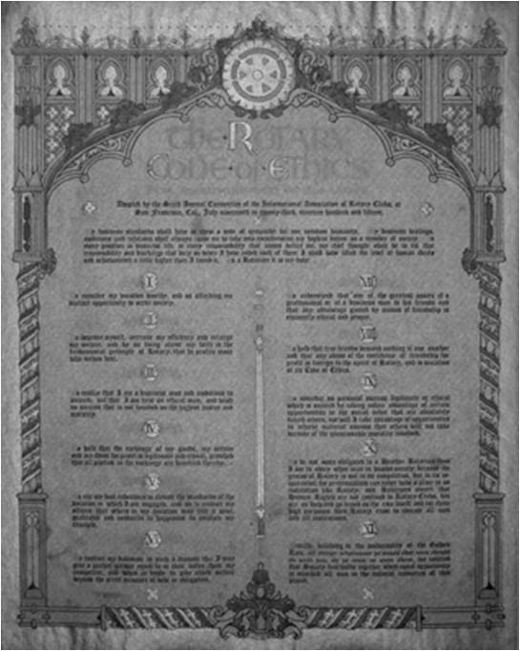
ロータリー道徳律
Notes:
シェルドンがロータリーの中で最も輝いていた時期に、Sheldonismが誰でも理解できるように、シェルドン・スクールの卒業生たちが皆で作り上げたのが「ロータリー道徳律」です。11条から成るこの条文の1条1条にはSheldonismの各論が述べられています。

Slide 12
ロータリー道徳律
第1条 自分の職業は価値あるものであり、社会に奉仕する絶好の機会を与えられたものである。
第2条 自己改善を図り、実力を培い、奉仕を広げること。それによって、he profits most who serves best というロータリーの基本原則を実証すること。
第3条 自分は企業経営者であり、成功したいという大志を抱いていることを自覚すること。しかし、道徳を重んじる人間であり、最高の正義と道徳に基づかない成功は、まったく望まないこと。
Notes:
第1条 自分の職業は価値あるものであり、社会に奉仕する絶好の機会を与えられたものである。
↓ 第2条 自己改善を図り、実力を培い、奉仕を広げること。それによって、he profits most who serves best というロータリーの基本原則を実証すること。
↓ 第3条 自分は企業経営者であり、成功したいという大志を抱いていることを自覚すること。しかし、道徳を重んじる人間であり、最高の正義と道徳に基づかない成功は、まったく望まないこと。

Slide 13
第4条 自分の商品、サービス、アイディアを金銭と交換する場合、すべての関係者がその交換によって利益を受ける場合に限って、合法的かつ道徳的であると考えること。
第5条 自分が従事している職業の倫理基準を高めるために最善を尽くすこと。そして、自分の仕事のやり方が、賢明であり、利益をもたらすものであり、自分の実例に倣うことが幸福をもたらすことを、他の同業者に悟らせること。
第6条 自分の同業者と同等またはそれに優る完全なサービスをすることを心がけて、事業を行うこと。やり方に疑いがある場合は、負担や義務の厳密な範囲を越えて、サービスを付け加えること。
Notes:
第4条 自分の商品、サービス、アイディアを金銭と交換する場合、すべての関係者がその交換によって利益を受ける場合に限って、合法的かつ道徳的であると考えること。
↓ 第5条 自分が従事している職業の倫理基準を高めるために最善を尽くすこと。そして、自分の仕事のやり方が、賢明であり、利益をもたらすものであり、自分の実例に倣うことが幸福をもたらすことを、他の同業者に悟らせること。
↓ 第6条 自分の同業者と同等またはそれに優る完全なサービスをすることを心がけて、事業を行うこと。やり方に疑いがある場合は、負担や義務の厳密な範囲を越えて、サービスを付け加えること。
これは現在の製造物責任法すなわちPL法を先取りしたものです。

Slide 14
第7条 職業人にとって最も大きい財産の一つこそ、友人であり、友情を通じて得られたものこそ、卓越した倫理にかなった正当なものであることを理解すること。
第8条 真の友人はお互いに何も要求するものではない。利益のために友人関係の信頼を濫用することは、ロータリーの精神に相容れず、道徳律を冒涜するものである。
第9条 社会秩序の上で、他人が絶対に否定するような機会を不正に利用することによって、非合法的または非道徳的な個人的成功を望んではならない。成功するために、他の人たちから道徳的に疑われるような機会を利用してはならない。
Notes:
第7条 職業人にとって最も大きい財産の一つこそ、友人であり、友情を通じて得られたものこそ、卓越した倫理にかなった正当なものであることを理解すること。
↓ 第8条 真の友人はお互いに何も要求するものではない。利益のために友人関係の信頼を濫用することは、ロータリーの精神に相容れず、道徳律を冒涜するものであると考えること。
↓ 第9条 社会秩序の上で、他人が絶対に否定するような機会を不正に利用することによって、非合法的または非道徳的な個人的成功を望んではならない。成功するために、他の人たちから道徳的に疑われるような機会を利用してはならない。

Slide 15
第10 条 他人以上に、同僚であるロータリアンに義務を負うべきではない。ロータリーの神髄は競争ではなくて協力にある。人権はロータリーのみに限定されるものではなく、人類そのものに深く広く存在する広い視野を持つべきである。ロータリーは、これらの高い目標に向かって、すべての人やすべての組織を教育するために、存在するのである。
第11条 「he profits most who serves best 」という黄金律の普遍性を信じ、全ての人に地球上の天然資源が均等に分け与えられた時に、社会が最もよく保たれるのである。
Notes:
第10条 他のすべての人以上に、同僚であるロータリアンに義務を負うべきではない。ロータリーの神髄は競争ではなくて協力にある。ロータリーのでは、決して狭い視野を持ってはならず、人権はロータリークラブのみに限定されるものではなく、人類そのものに深く広く存在するものであることを断言する。さらに、ロータリーは、これらの高い目標に向かって、すべての人やすべての組織を教育するために、存在するのである。
↓ 第11条 最後に、he profits most who serves best 」という黄金律の普遍性を信じ、すべての人に地球上の天然資源を機会均等に分け与えられた時に、社会が最もよく保たれることを主張するものである。
特に第11条は、シェルドン・スクールの優等生であったジョン・ナトソンがドイツ語で書き上げたものです。
しかし、この道徳律は第6条の「責任の限界」と第11条の「黄金律は宗教」であるという的外れな理由で、シェルドンがロータリーを退会した翌年の1931年に配布禁止となり、更に1951年には廃止となり、1980年にはRI細則に細々と残っていた「道徳律」という言葉も末梢されました。
これはシェルドンの影響をなるべく排除しようという、RIの意図的な考えによるものだと思われます。

Slide 16
価値ある幸福の要素
L 仲間からの愛情
他人からの尊敬
C 曇りのない良心
自尊心
M 物質的な富
報酬または利益
H 幸福と満足
H
L
C
M
Notes:
シェルドンは価値ある幸福の要素を三元法で解いています。Hは幸福という概念を表します。Lは仲間からの愛情や他人からの尊敬を表します。Cは良心や自尊心を表します。Mは、物質的な富や必需品や楽しみや贅沢等の象徴であるお金を表します。
他の人々からの愛情や尊敬を受け、曇りのない良心と自尊心を持って、仲間との毎日、取引をした結果として物質的な富すなわち、報酬または利益を得ることは、事業を営む人として、この上ない幸福と言うべきでしょう。

Slide 17
価値ある奉仕の要素
S
S 奉仕
Q1 正しい質
Q2 正しい量
M 正しい管理方法
Q1
Q2
M
Kant
Bhagavan Das
The Science of Peace 平和学
Notes:
シェルドンが最も強調しているのは、質、量、管理の方法を示した奉仕の三角形で、インドの哲学家バガバン・ダスの平和学という本の中でヒントを得たと述べています。シェルドンの奉仕理念がインド哲学の影響を受けていることは興味あることです。奉仕の三角形は価値ある奉仕の要素を具体的に説明したものです。
売るためには良い製品を作って適正な価格つけることが最初のステップです。まず品質の高い製品を作ることが一番重要です。第2のステップはいかにして十分の量を作るかです。第3のステップは、管理の方法すなわち事業を営む人間の行動を正しく管理することです。質、量、管理の方法という奉仕の三角形は、物の価値を計る普遍的な基準だと考えられます。この三つの要素がそろって、始めて価値ある奉仕をすることが可能になります。

Slide 18

正しい質・量・管理の方法
正しい言葉の質、適切な商談の量
正しい接客態度、顧客に対する態度
製品の品質、適正な価格設定
従業員の商品知識、豊富な商品、設備投資
適正な広告、売った商品に対する責任
これらのサービスが継続的に
利益をもたらす顧客を確保する
Notes:
良いセールスマンには正しくて正確な商品説明、適切な商談の量、顧客に対する親切な態度が問われます。よい製造業者には、売る製品の品質や、適正な価格設定、十分な設備投資、従業員の豊かな商品知識が求められます。更に、適正な広告や売った商品に対して責任を持つ必要もあります。
↓ こういった配慮の一つ一つが信用として、リピーターとなる顧客を確保するのです。事業に成功する方法とは、継続的に利益をもたらす常連客を確保することです。
従業員を雇っている会社は、そのスタッフによって会社全体が評価されることを、忘れてはなりません。

Slide 19
健全な労使関係
経営者の責務
適正な報酬
労働環境 安全・福利厚生・生活保障
従業員教育
従業員の責務
最善を尽くした労働
過失防止
会社の管理運営への協力
Notes:
事業を発展させるためには健全な労使関係を保つことが必要です。
良好な労働環境を提供するのは資本家の責務であると考えて、適正な報酬を支払うこと、安全、福利厚生、社会保障、快適な生活を保証すること、教育の機会を与えることが必要です。資本家が利益を独占するのではなくて、従業員や取引に関係する人たちと適正に再配分することが継続的に利益を得る方法なのです。
企業がグローバル競争に勝つために、有能な人たちは正規雇用者としてしっかり確保する代わりに、単なる労働力として使う人たちを低賃金で使い捨てすることは、シェルドンの理念に反する行為です。
↓ 従業員の雇用主に対する責務は、自己の最善を尽くして働くこと。過失を最小限におさえるように注意を払うこと。会社の管理運営に協力することが要請されます。
雇用主と従業員がこの三種類の責務をお互いに果たすことが、会社の発展に繋がるのです。
そして、会社は誰のためにあるのかをよく考えなければなりません。会社や従業員のためのM&Aは会社経営の正当な行為の一つかも知れませんが、経営者が儲けるためのM&Aは、許されるべき行為ではありません。

Slide 20


ロータリアンの政治的傾向
ロータリアン支持者 8.24%
民主党
共和党
ロータリアン支持者 72.5%
Notes:
当時のアメリカは共和党の保守的な政権が長期間続いた時期でもありました。共和党の基本的な考え方は、自由競争を前提として、すべてを自己責任で完結することでした。伝統的にロータリアンは共和党支持者が多く、歴代の大統領もロータリアンが多数を占めました。しかし、政治的な関心が薄かったと思われるシェルドンは、後日民主党が採択することになる経済政策を先取りして大きな経済効果を表したので、それが共和党贔屓の指導的立場にあるロータリアンとの間の軋轢を生じたものと考えられます。

Slide 21

Service, not self
1905年 ミネアポリス・パブリシティ・クラブ設立
1910年 ミネアポリス・ロータリー・クラブ設立
“ Service, not self “は物質的相互扶助を是認す
るモットー
“ Service, not self “ は広告業界の相互扶助団体であった、ミネアポリス・パブリシティ・クラブのモットーをそのまま引き継いだもの
Notes:
1905年にミネアポリスに広告業界の相互扶助クラブである、ミネアポリス・パブリシテイ・クラブが創立され、このクラブのモットーが Service, not self でした。その後このクラブをモットーと共に吸収して、1910年に創立されたのがミネアポリス・ロータリークラブです。
この事実から、 Service, not selfというモットーは、会員同士が取引によって儲けあおうという、物質的相互扶助のモットーであり、それをパブリシテイ・クラブからロータリークラブが引き継ぎ、フランク・コリンズはそれをロータリークラブの連合会で発表したに過ぎないことが解りました。大会の数か月前、シェルドンはコリンズと会い、シェルドンのモットーとのすり合わせを試みた模様ですが、双方の思考が余りにも違い過ぎたため、コリンズは会員同士の相互扶助によって取引が拡大されたことを得意げに述べて、二つのモットーの共通点として纏めあげたかった道徳律do unto others as you would have them do unto youの精神は、コリンズのスピーチからは引き出すことはできませんでした。
↓ 従って、この「 Service, not self 」というモットーを「己を犠牲にして他人に奉仕する」という高尚なモットーだと、過大に評価するのは間違いだということを強調しておきたいと思います。

Slide 22
二つの思考の葛藤
シェルドンの思考
資本主義を正常な形に戻すためには、正しい経営学に則った企業経営をする必要がある。
シェルドンの職業奉仕理念との乖離
マルホランドRI元会長
ボランティア活動に生きがいを見出したグループの出現と勢力拡大
Notes:
シェルドンは危機的な局面を迎えつつある資本主義を正常な形に戻すためには、正しい経営学に則った企業経営をする必要があると考えました。そのために考え出した手法が He profits most who serves best のモットーとそれに付随する数々の活動の実践でした。アナキスト呼ばわりされながらも、彼の考え方に共感して、経営方針を転換した人は一様に事業を伸ばしました。
金が溜まりはじめると、贖罪の意味も含めて、チャリティ事業に走る人が現れます。中にはボランティア活動に生きがいを見出したグループも現れました。
特に1914年にRI会長を務めたマルホランドは、社会的奉仕活動の実践こそロータリーの役割だと主張して、シェルドンの経営学に基づく奉仕理念とは異質な身体障害児対策に熱心に取り組みました。
経営学者としては著名な存在であったシェルドンも、ロータリーの社会では、クラブ会長すら務めたことのない、一介のロータリアンに過ぎません。元RI会長の強い影響を受けたボランテイァ派は、一気にその勢力を伸ばしていきました。

Slide 23

ボランティア活動の活性化
Service, not self
Service before self
Service above self
両雄を会い並べようとする努力も水泡に帰す
決議23-34
He profits most who serves best と Service above self の双方をモットーとする動き
Notes:
ボランティア活動を現すモットーが次から次へと生まれました。前述の「 Service, not self 」に続いて「 Service before self 」などの言葉遊びのようなモットーも出て、結局1920年に「 He profits most who serves best 」と「 Service above self 」が正式に二つのモットーとして使われることになります。
この頃から、正しい経営学に基づいて事業を健全に運営しようとして、ロータリー運動に参加しょうとする人は徐々に減少し、エリート意識を持ったボランティア活動派としてロータリーに在籍する人が増えてきました。
↓ 1923年にはこの双方の主張に決着をつける決議23-34が採択されますが、ボランティア派にとって大きな収穫は、Service above self に対して「他人のことを思い遣り、他人のために尽くす活動」というお墨付きを得て、双方がロータリーのモットーとして正式に認められたことです。
経営学者としてまた教育者として不動の地位を築いていたシェルドンにとっては、アナキスト呼ばわりされることよりも、経済界の専門家が一様に高く評価しているSheldonismの理念について、素人集団に過ぎないロータリーの内部から批判を受けることの方が、不愉快きわまりないことであったと思われます。
1921年のエジンバラでの演説を最後にロータリーとは完全に手を切って、それ以後は、自らのライフワークである経済人の育成に没頭し、更に1930年には正式にロータリーを退会します。
それを待っていたかのように、1931年にはシェルドン・スクールの卒業生を中心に作られた道徳律が配布禁止になりました。

Slide 24
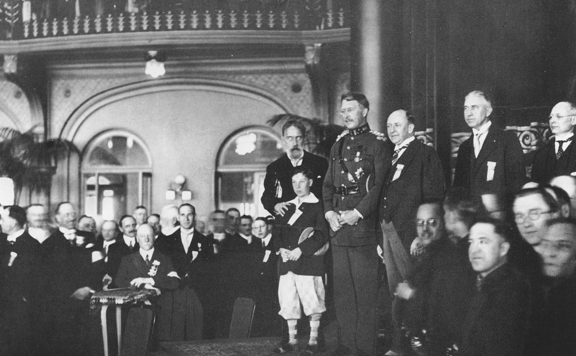
四大 (五大 ) 奉仕
Aims and Objects Plan 1927
クラブ奉仕 職業奉仕 社会奉仕 国際奉仕 青少年奉仕
Notes:
予てからHe profits most who serves bestに反感を持っていたイギリスのロータリークラブ群は、この間隙をついて、1927年のオステンド大会で奉仕活動の実践を容易にするために、Aims & Objects Planに基づいた四大奉仕(後に５大奉仕)を採択させます。
ここで初めて職業奉仕という言葉が使われ、現在に至っているわけですが、これがシェルドンが述べた経営学上の奉仕理念とは似ても似つかぬものに急速に変化していったため、それ以降、職業奉仕とは何か巡って数々の混乱を起こすことになります。1987年にRIが発表した「職業奉仕に関する声明」の中の「クラブが行う職業奉仕」という文章についての論争が、いまだに続いています。

Slide 25
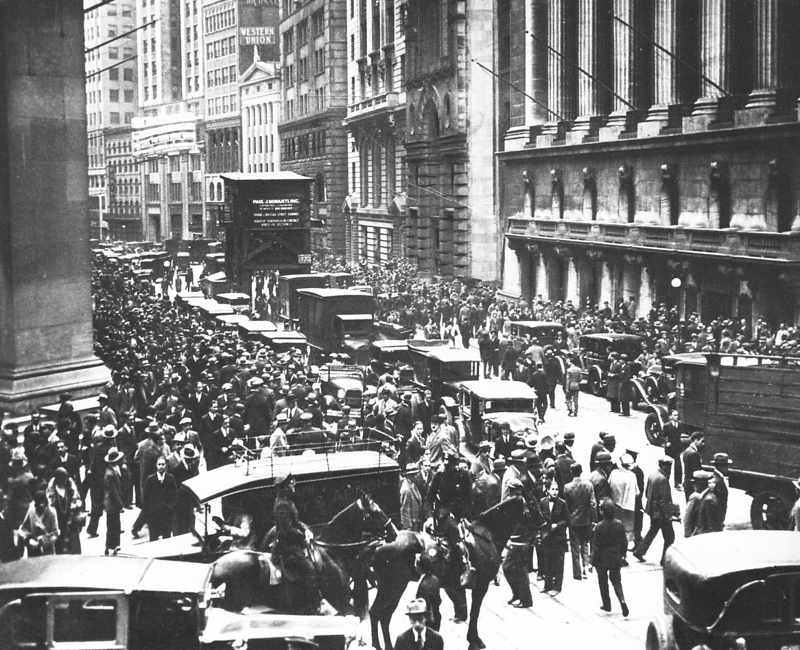
1929年 世界大恐慌
1938年 ニューディール政策
景気回復の策として軍需産業
第二次世界大戦によって景気回復
Notes:
1929年に世界大恐慌が起こります。それに伴って政権交代が起こり、共和党のフーバーから民主党のルーズベルトに変わります。ジョン・ケインズは政府の経済顧問として正式に修正資本主義を採用し、ニューディール政策を実行します。シェルドンの経営理念が政府の政策として実施されたわけですが、これによって景気が改善されたわけではありません。代表的な景気回復の策として軍需産業に力が注がれ、その結果、日本が標的にされて、止む無く起こった第二次世界大戦によってアメリカの景気は回復します。日本も朝鮮戦争が契機になって成長への道を歩みます。なんとも皮肉なことです。

Slide 26
最近のロータリーはボランティア組織として大きな発展を遂げる
世界最大のNPO団体
今やシェルドンを語る人は皆無
新資本主義の台頭
利益を得ることを目的とした事業展開
今後の問題点
Notes:
戦後のロータリーは、ボランティア組織として、飛躍的な発展を遂げます。理論的抗争は影を潜め、今やHe profits most who serves bestを語る人も少数派となり、Service above self はRI会長テーマに格上げされ、ロータリーを称して世界最大のNPO団体とまで豪語する会長や、ポイント制度を作って会員同士の取引に便宜を図ろうという会長まで現れる始末です。
↓ 今やロータリーはService above selfをモットーとする人道的奉仕活動を主流とするボランティアが多数派を占める団体と化してしまいまい、シェルドンの名前すら忘れ去られようとしています。
ロータリーの真の存在価値を説こうと思うのならば、それは経営学を基本として構築されたものであることを理解し、Sheldonism の奉仕理念のもとで、経営学の専門家集団として原点回帰に励むべきであることを理解しなければなりません。
正しい経営理念の下で得た利益を、ボランティア活動の原資にするのならいざ知らず、人道的奉仕活動の実践活動を目的に募金活動に狂奔するのは本末転倒ではないでしょうか。
He profits most who serves bestはロータリーという狭い社会に留まらせるモットーではありません。経営学の原点として、広く全世界の経済人に浸透させるべきモットーなのです。
社会のニーズに応えるためにはService above self は欠かすことのできない実践哲学です。しかし、この「他人のことを思い遣り、他人のために尽くす活動」も、He profits most who serves best という経営学の基本理念が存在してこそ、初めて本領を発揮できるのです。
↓ さらに昨今では、新資本主義に弄ばれて、超高速のコンピューターに操作された投資に一喜一憂する人が激増してきました。世界中の富裕層や金融機関からファンドを募り、現物の伴わない先物で巨額の取引を繰り返すのですから、いずれ破綻することは、リーマン・ブラザーズの例からも明らかです。Sheldonismに従った取引は奉仕が目的であり、利潤を目的とした取引は虚業であることを忘れてはなりません。

Slide 27
超民主主義の社会
利潤を目的とした取引は虚業である
残り少ない資源を皆で分かち合う
ロータリー運動は超民主主義社会の実現
国際ロータリー VS
個々のロータリークラブとロータリアン
シェルドニズムに従った正しい企業経営
トランス・ヒューマンとして次世代に引き継ぐ
ロータリアンの責務
Notes:
地球の資源が枯渇して残り少なくなったことを自覚した時に、人人は他人のことを思いやり、残り少ない資源を皆で分かち合わなければならないことに気づくでしょう。僅かな物資を分け合って人人は助け合って生きていかなければなりません。この分かち合いの社会のことを、私たちは超民主主義と呼んでいます。そんな時代は絶対に来ないと誰が断言できるのでしょうか。
超民主義は利他主義であり、これまで個人の利益・幸福を追求したことに対する反省をこめて、人々が他人のために働くことによって自分の利益を得るという心の発展と開放を目指すことを意味します。まさにロータリーのHe profits most who serves bestの理念であり、シェルドンが述べたように、靴屋は靴を売って儲けるのではなく、店に来る客に奉仕するために靴という商品を提供するのです。超民主主義とは、市場原理主義の限界を超えた、人の善意で世界が運営される、国境すらない世界平和主義という理想モデルの一つなのです。そしてロータリーは超民主主義を目指して100年有余の活動を続けてきたはずです。
これが、Sheldonismの真髄であることは、道徳律の第11条に、「he profits most who serves best という黄金律の普遍性を信じ、すべての人に地球上の天然資源を機会均等に分け与えられた時に、社会が最もよく保たれることを主張するものである」と書かれていることからも明らかです。
超民主主義のリーダーとして未来の人類を牽引していく人達のことをトランス・ヒューマンと呼んでいます。トランス・ヒューマンとは知能的にも肉体的にも道徳的にも最も進化した未来の人間像を現し、他人のことを思い遣り他人のために尽くす調和を重視した超民主主義を構築する中心的役割をする存在と定義されています。私はそれを、未来のロータリアンの姿に重ね合わせます。
近未来の社会を管理するためには、ロータリーの正しい経営学に基づく高い倫理基準と理性的な行動力が必要になってきます。これらの技術を開発するための優秀な頭脳を持つ人材をつくり出すことが将来のロータリー財団の重要な役割になっていくでしょう。
↓ RIがどの道を歩もうとも、He profits most who serves best というモットーが残っている限り、我々個々のロータリークラブとロータリアンは、シェルドニズムに従って、正しい経営者としての道を進まなければならないのです。
He profits most who serves bestの理念に基づいて、Service above selfの活動をすることによって、トランス・ヒューマンとして我々の住む地球を次の世代に引き継ぐことが、
↓ ロータリアンの責務ではないでしょうか。

Slide 28
ガラパゴス論
乖離しているのは、日本なのか、それともRIなのか。
日本の職業奉仕に対する考え方は、RIや世界のロータリーと交流せずに独自の進化をとげた。
質が高すぎるために、グローバル・スタンダードにはなりえない
He profits most who serves most
のモットーが残っている限り、
Sheldonismを遵守すべき
Notes:
日本の職業奉仕に対する考え方は、RIやメジャーなロータリアンの考え方と乖離しているという人がいますが、果たしてそうでしょうか。ドイツでは日本と同じようにSheldomismによる奉仕理念を遵守するロータリアンが多く、それが返って会員増強や拡大に繋がっていると言われています。Arthur Frederick はドイツ読みをすれば「アルツール・フリードリッヒ」であり、明らかにドイツ移民の末裔であると考えられます。英語が重要視されたのは戦後のことであり、それまでは、法律も医学もドイツを模したものでした。私は1961の卒業ですが、英語は選択科目、ドイツ語は必須科目であり、カルテは全てドイツ語で書いていました。ひょっとしたら、経営学の基本もドイツから学んだのかも知れません。
↓ He profits most who serves bestのモットーが生きている限り、Sheldonismによる経営学に基づく奉仕理念は残っているわけで、乖離しているのはむしろRIの方だと思います。ガラパゴス論には二つの考え方があります。一つは「外界と交流せずに独自の進化を遂げた」という論と、「質が高すぎるが故に、グロ—バルスタンダードにはなり得ない」という論です。日本だけに特別な職業奉仕の考え方が定着したというガラパゴス論よりも、理論的に進化して質が高すぎるために、グローバル・スタンダードにはなりえないというガラパゴス論の方が、日本におけるシェルドンの奉仕理念に当てはまるのかもしれません。

